Slide 1


ВИДЕОНАБЛЮДЕНИЕ
Запуск кластерного продукта

Slide 2
Предпосылки
t2
РТК
Отсутствие продукта видеонаблюдение для абонентов
Отсутствие единого биллинга
Цементирование базы
Долгий Т2М доработок
Для подключения ВН абоненту необходимо обращаться в разные компании
Большие затраты на доработки ИТ-систем
Нет возможности подключить ВН+ШПД

Slide 3
Решение – продукт на биллинге t2
1
Федеральная услуга
5
Единый биллинг
Вывод новых продуктов и тарифов
6
Сокращение затрат на доработки ИТ систем
2
Скорость запуска продукта
7
Единая точка обслуживания базы
3
4
Масштабирование продаж
8
Упрощенный клиентский путь

Slide 4
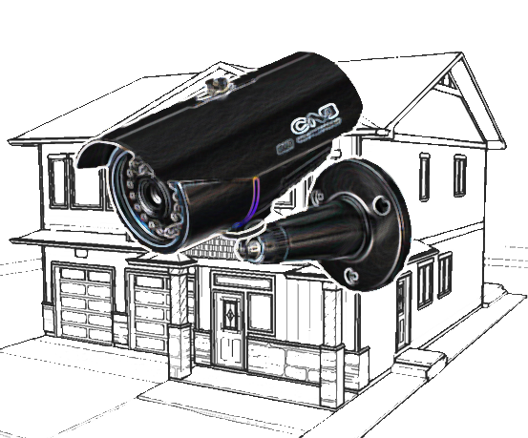


Уникальные тарифные предложения
ОТТ Модель
Базовый тариф + N руб. * Кол-во доп. камер
Подписочная модель
90% Рынка
Подписка «S» на 3 камеры
~ 400 руб.
Подписка «M» на 5 камер
~ 600 руб.
1 камера= 1 услуга

Slide 5

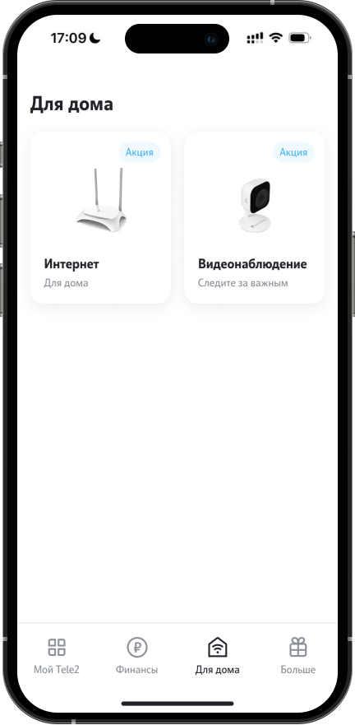
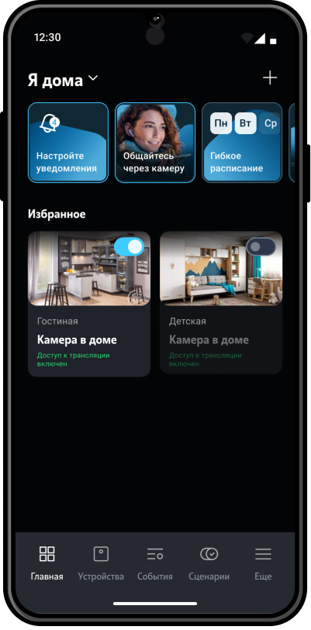
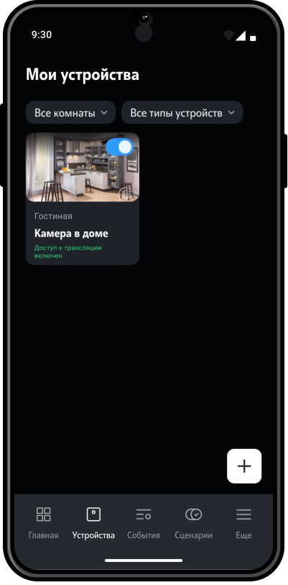
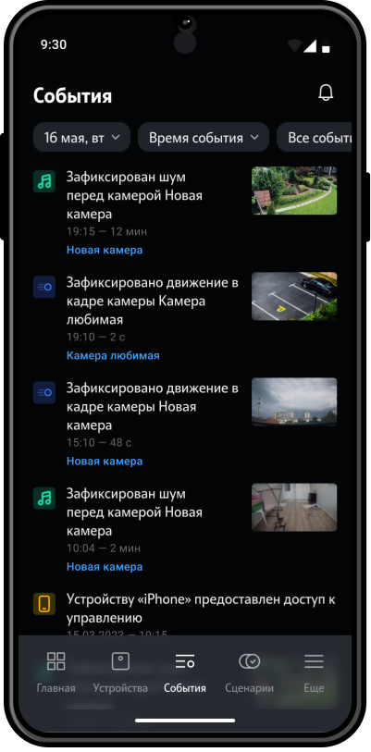
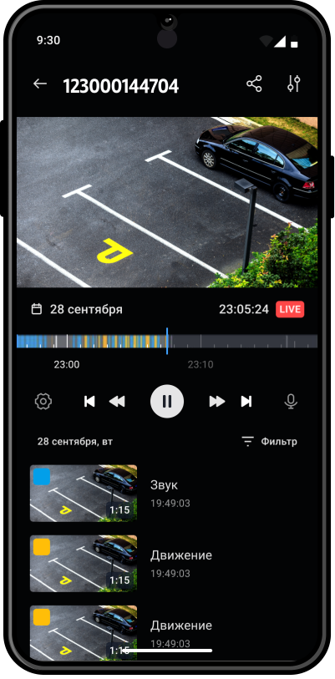
Видеонаблюдение от t2

Slide 6
Целевая аудитория
Продукт
Продажа в базу t2
Продажа в рынок
каналы продаж:
DS, CRM, Розница
All каналы продаж
Моно-продажа ВН мобильным абонентам t2
Продажа не абонентам РТК и t2 при покупке в полную стоимость и через BNPL
За 1-ый год: новые подключения сервиса - 28т. (замещение по текущим продажам камер)
За 1-ый год: доп. продажи камер – 9т. шт., доп. сервисная выручка – 8млн

Slide 7
Функциональные требования первой фазы
Интеграция с платформой Видеонаблюдения
Оплата видеонаблюдения:
Абоненты t2-списание с л/с t2
Абоненты t2-оплата с банковской карты
Абоненты РТК –оплата с банковской карты
Управление услугой в зависимости
от канала:
Абонент t2- приложение «Мой t2»
Абонент РТК- приложение и ЛК «ВН»
Продажа в полный чек и через BNPL (без рассрочки РТК)
Самовывоз из точки (t2) или
доставка по существующим каналам РТК
Курьерская доставка (партнеры t2)
Техническая поддержка:
1 ЛТП- в зависимости от канала приобретения
2ЛТП -РТК
Приложение «Видеонаблюдение» от РТК
MNP (удержание абонента ВН)

Slide 8
Видение кластерного продукта
Первая фаза
Создание кластерного продукта
Интеграция t2 с платформой ВН
Переход на единый биллинг t2
Продажа камер за полную стоимость
Запуск BNPL от банка для РТК
1

Slide 9
Развитие кластерного продукта
Вторая фаза
Третья фаза
Продажа камер в рассрочку от t2
Курьерская доставка, переход на РТК
Совместная продажа ВН+ШПД в базу t2
Интеграция новых способов оплат в приложение ВН – SberPay, бонусы Cпасибо, СБП
Интеграция с Умным домом и Видеоглазком
Интеграция с profi.ru
Допродажа трафика для мобильного ВН абонентам t2
Вхождение в партнерские подписки (Ozon Premium, WB клуб)
AB-тесты тарифов
Выход на рынок СНГ
Реферальная программа
Запуск BNPL от банка для t2
3
2

Slide 10
Видеонаблюдение для разных целевых аудиторий
 | Моно-продажа ВН через t2 (Продукт 1) | Продажа ВН через РТК без привязки к ШПД (Продукт 2) | Текущая тарификация (РТК-пользователь)
ЦА | База t2 | OTT-пользователь | РТК-пользователь
Канал продаж | Каналы t2 | Каналы РТК Каналы t2 | Каналы РТК
Тип продажи | Полная стоимость | Полная стоимость/BNPL | Рассрочка РТК
SSO | t2 | РТК/t2 (?) | РТК
Биллинг | Биллинг t2 |  | Биллинги РТК
Оплата сервиса | Мобильный номер t2 | Банковская карта | ЛС РТК
Приложение и личный кабинет | Приложение/личный кабинет «Умный дом и Видеонаблюдение» РТК

Slide 11
Схема взаиморасчетов между РТК и Tele2
 | Моно-продажа ВН через T2 (Продукт 1) | Продажа ВН через РТК без привязки к ШПД (Продукт 2)
Кому поступает выручка за камеры | Tele2 | РТК
Расчеты между Tele2 и РТК за камеры | Существующие схемы: ДКП и агентская схема | -
Кому поступает выручка за сервис | Tele2 | РТК
Расчеты между Tele2 и РТК за сервис | TBD Платеж за использование (аренду) платформы Умный дом РТК | TBD Платеж за использование (аренду) биллинга Tele2

